Slide 1
Филиал №1 «Метелица» МБДОУ №71 г. Пензы «Северное сияние»
Консультация
для воспитателей
«Концепция развития математического
образования в ДОУ
в режимных моментах»
Подготовила:
воспитатель
Агеева Н.В.
Пенза
2020

Slide 2
Концепция развития математического
образования в России утверждена распоряжением Правительства Российской Федерации от 24 декабря 2013 г. № 2506-р.
В апреле 2014 года Министерство образования и науки Российской Федерации утвердило План мероприятий по реализации Концепции развития математического образования в Российской Федерации (Приказ Минобрнауки России от 3 апреля 2014 г. № 265).

Slide 3
»
Формирование элементарных математических представлений в ДОУ включает в себя 5 разделов:
Количество (ранний возраст и младшая гр)/ Количество и счёт (начиная со средней гр. )
Величина
Форма
Ориентировка в пространстве
Ориентировка во времени
ФЭМП осуществляется как на специально организованных занятиях (НОД) , так и в режимных моментах.

Slide 4
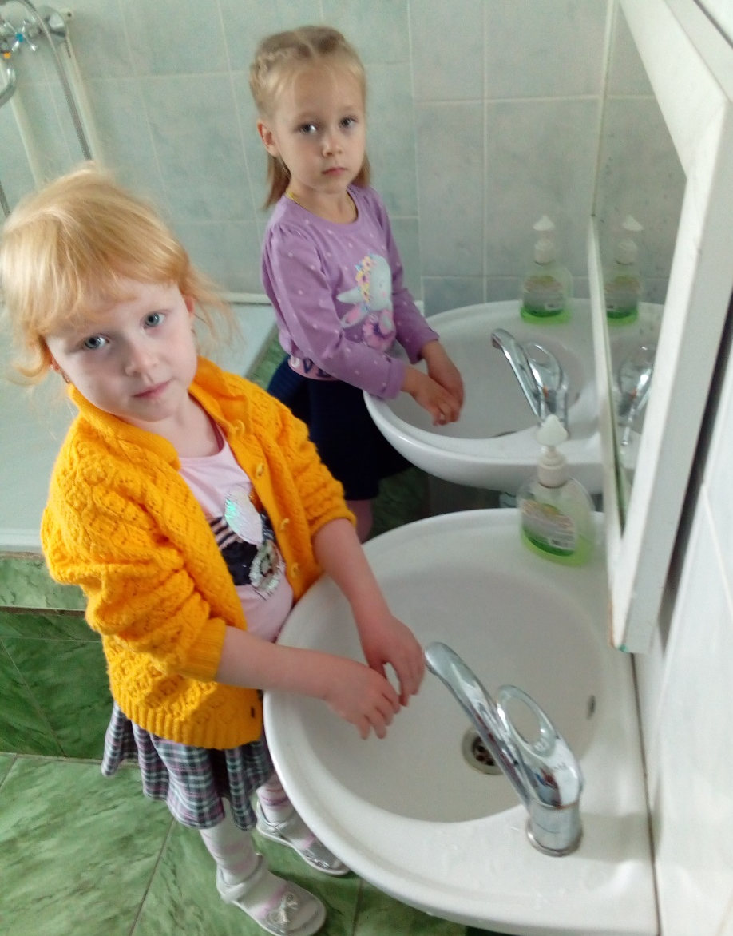
Утренний приём детей

Slide 5
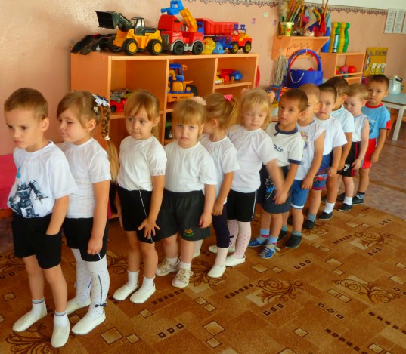
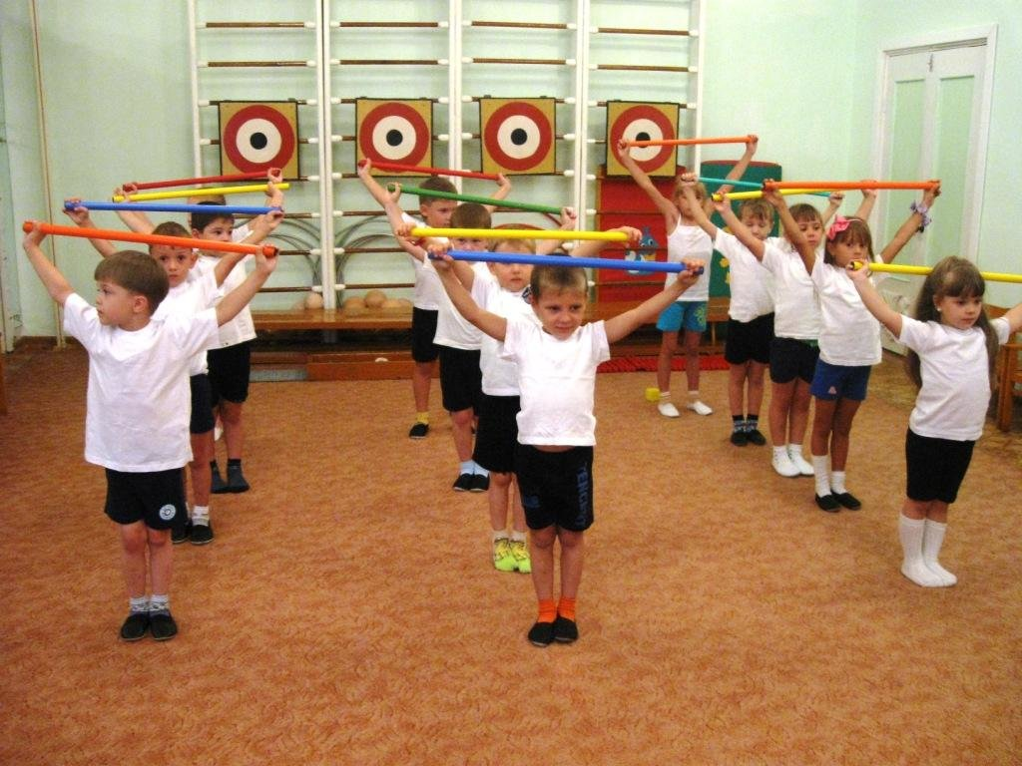
Утренняя гимнастика

Slide 6
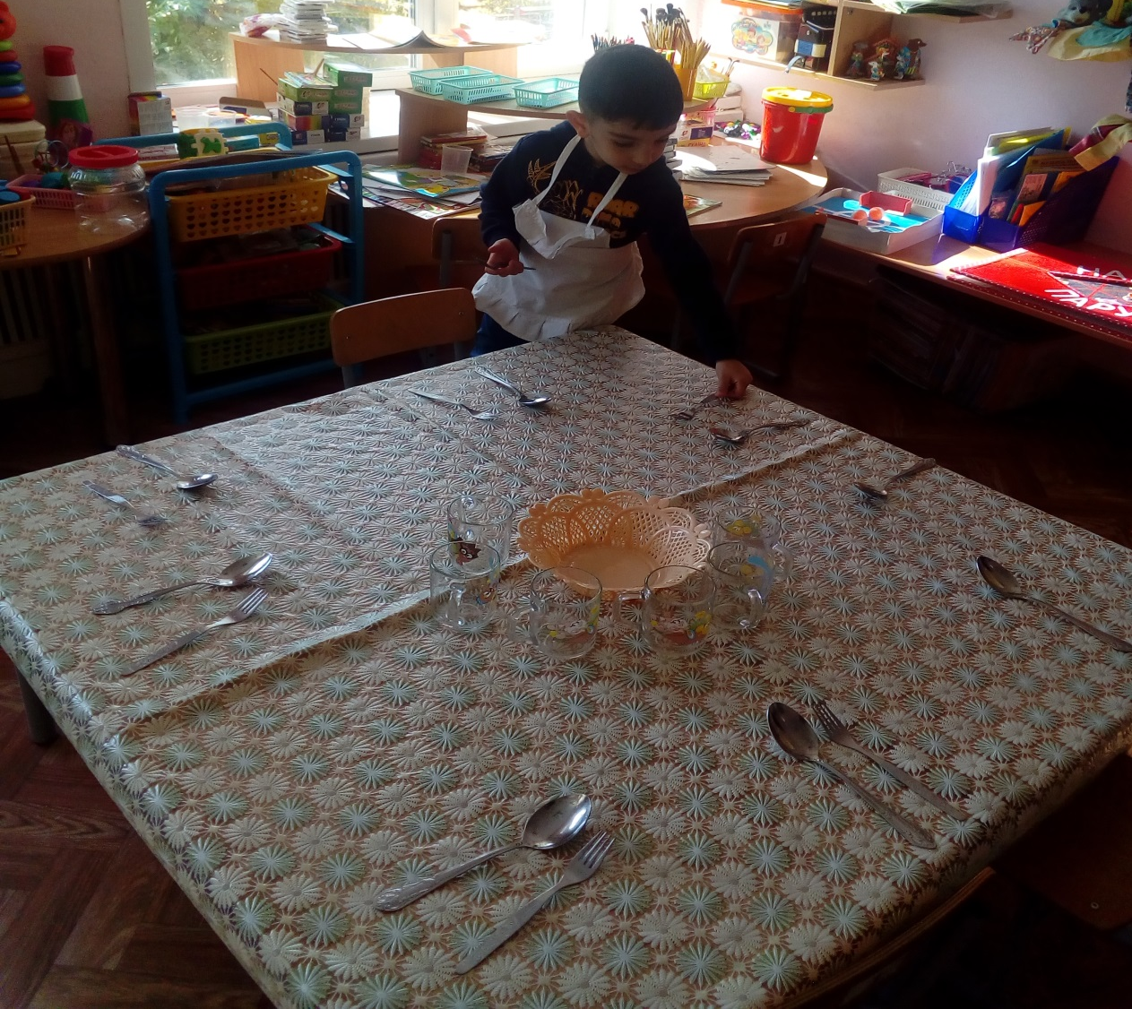
Дежурство по столовой

Slide 7
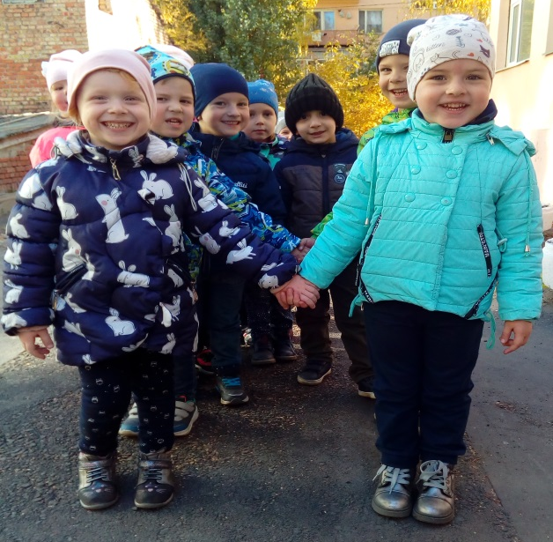
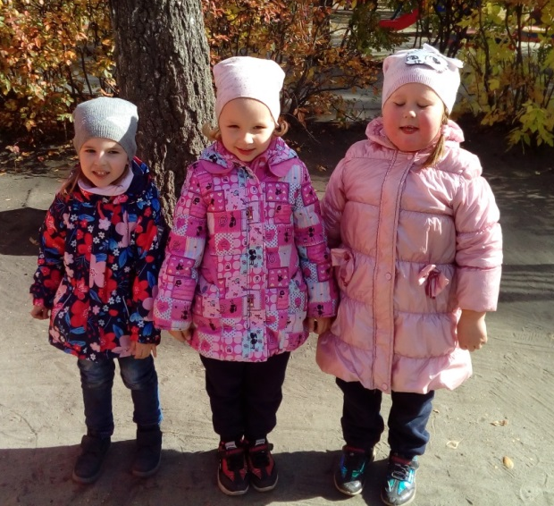
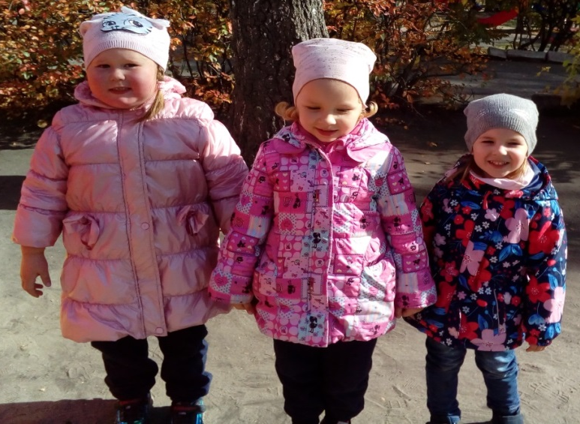
Прогулка

Slide 8
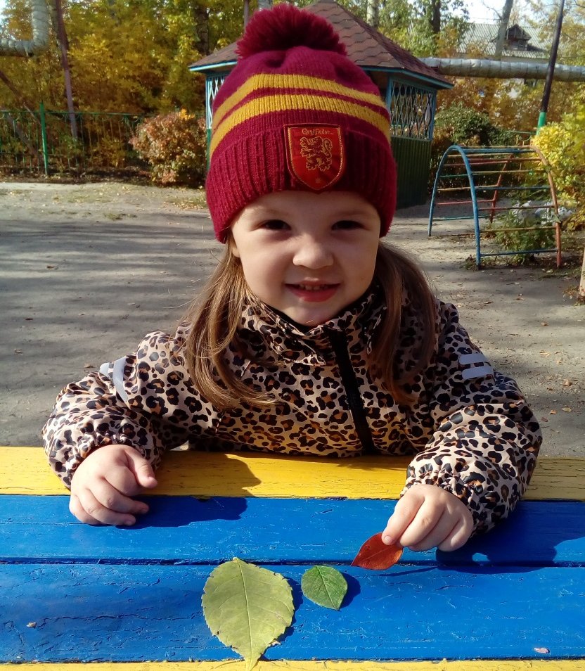
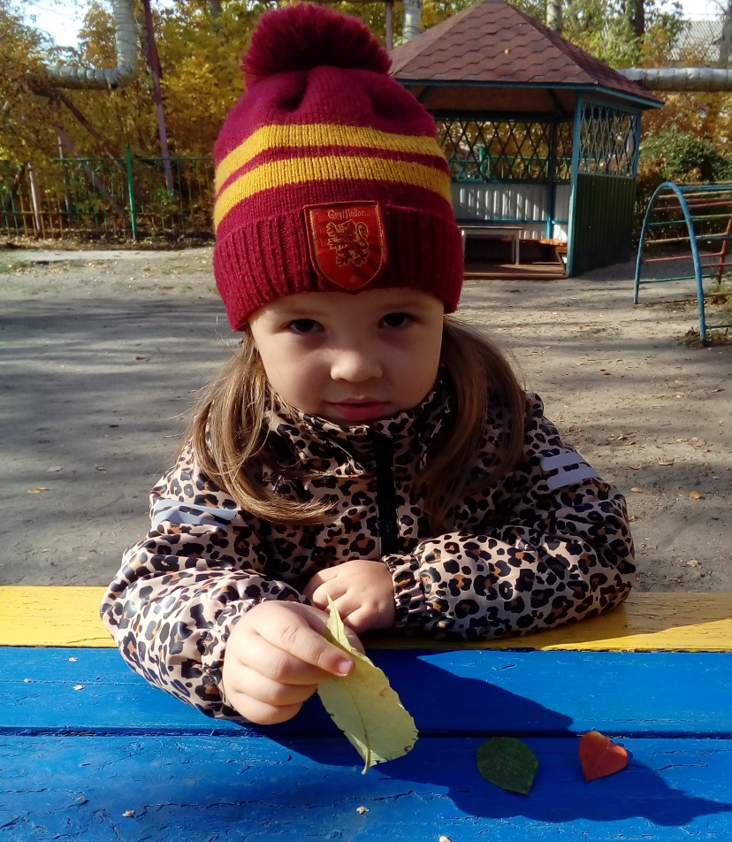
Прогулка

Slide 9
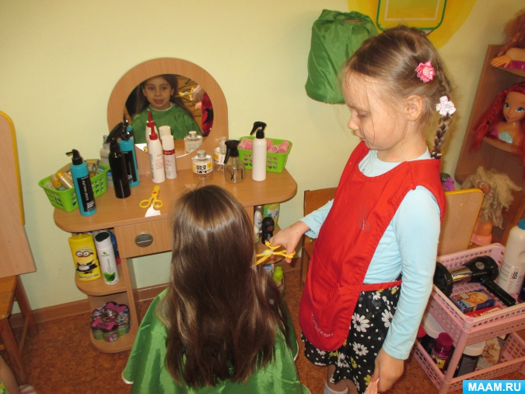
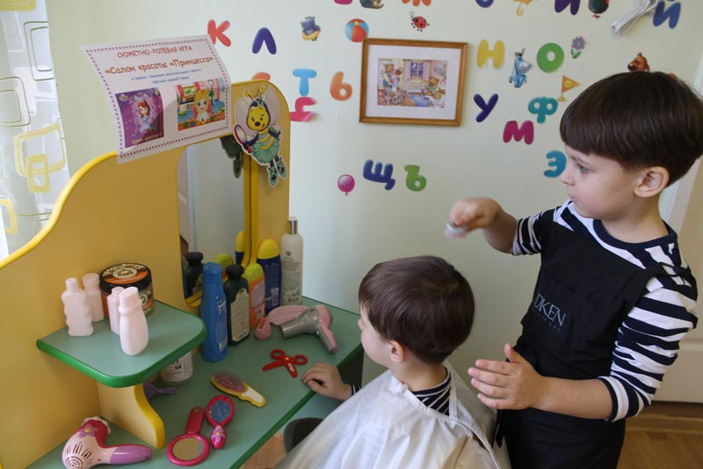
Самостоятельная деятельность: Сюжетно-ролевая игра «Парикмахерская»

Slide 10
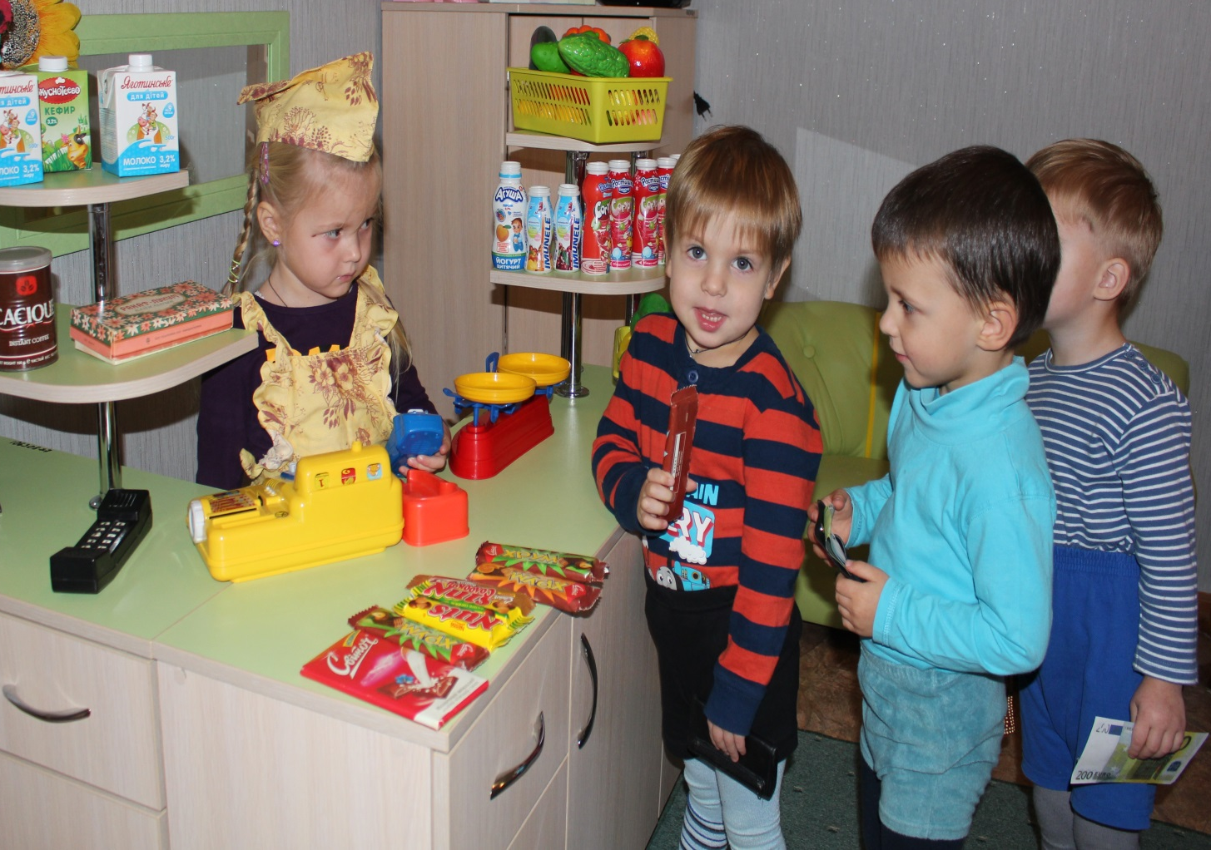
Сюжетно-ролевая игра «Магазин»

Slide 11
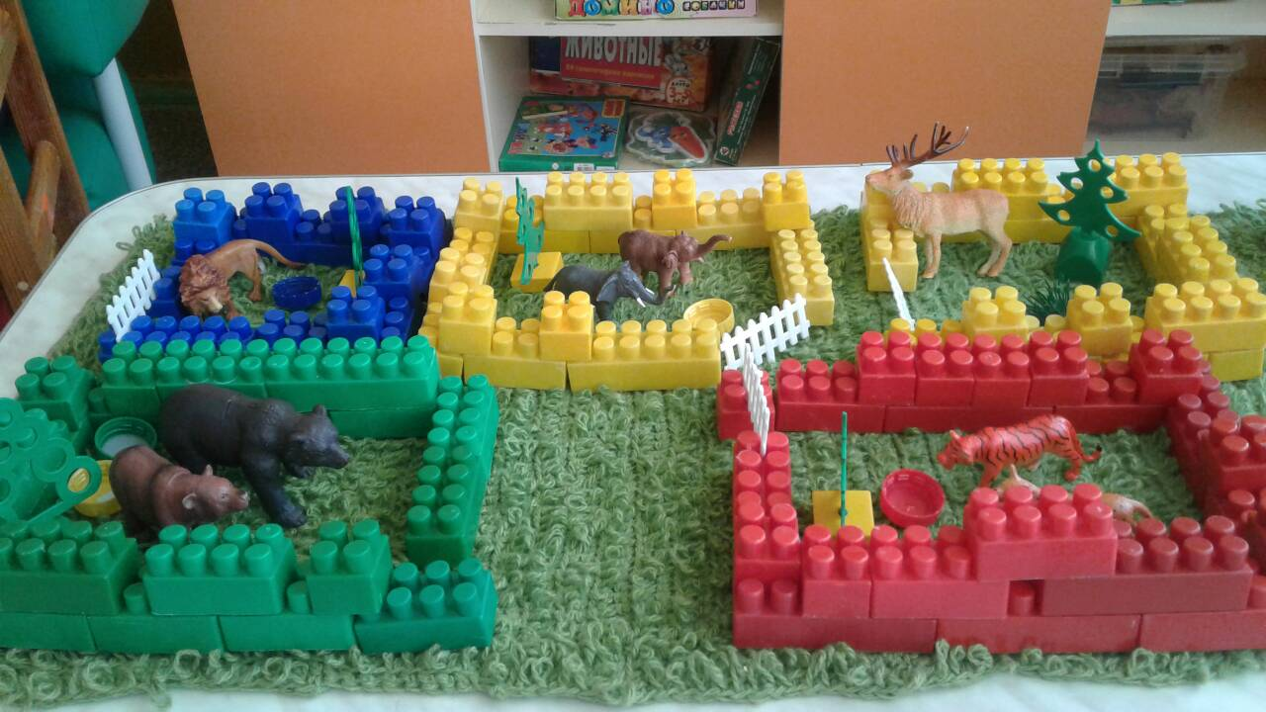
Сюжетно-ролевая игра «Зоопарк»

Slide 12
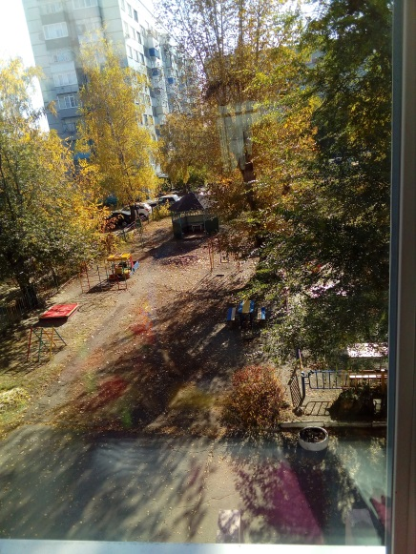
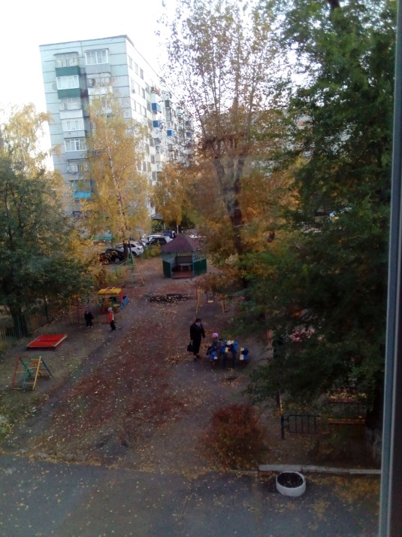
Формирование представлений о частях суток в режимных моментах

Slide 13
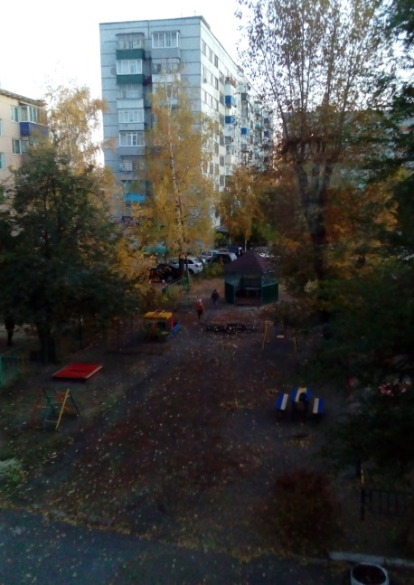
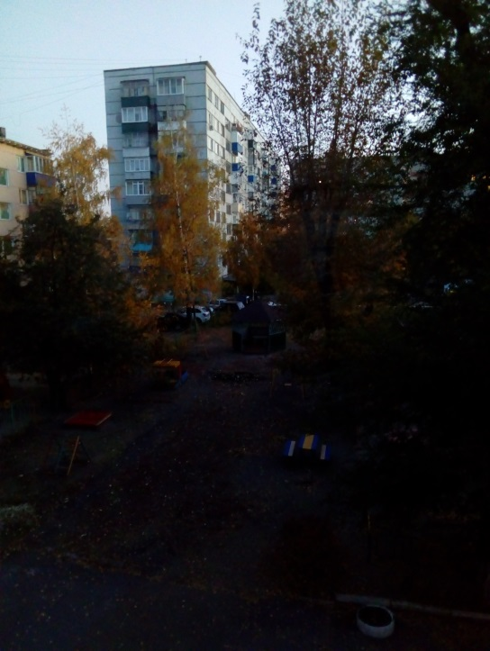
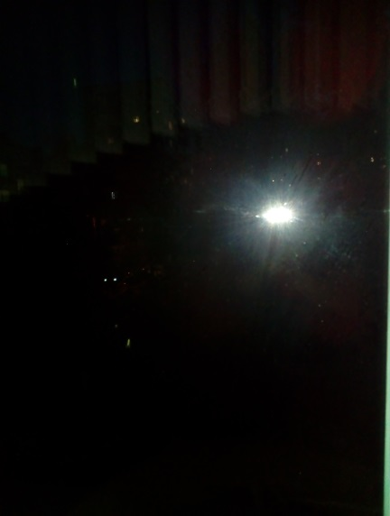

Slide 14
Спасибо за внимание!

